Slide 1
課 程 評 鑑 案 例 分 享
臺北市立信義國中 2022.05.25
信 義 援 環

Slide 2
設計理念
從環境現況問題的探究中培養好奇心、探究力與行動力。
透過適切的教材引發學生的學習動機並重視環保議題。
能培養減塑與節能減碳的基本知能，並將所學應用在生活中。
能規劃環保行動方案，學會自我負責，培植民主素養。
深化地球公民愛護自然、惜取資源的關懷心與行動力。

Slide 3
課程目標
認知：強調環保觀念的養成過程，建立有系統的環境教育觀念。
情意：透過影片、照片及案例分享，讓學生意識到環境現況，引導學生抒發學習感受，透過同理心、價值、信念的分享過程，讓學生願意在生活中落實環保行動，進而影響他人。
技能：透過素養導向的教學設計，讓學生能在真實情境及生活中落實環保行為，達到知行合一的教育目標。

Slide 4
心 路 歷 程
忐忑摸索期
轉化省思期
跨域實踐期
106-107年
107-109年
109-至今

Slide 5
關於「信義援環」之課程定義
忐忑摸索期
轉化省思期
跨域實踐期
課程發展初始想法
應重視環境教育
納入課程系統教學
定義成：信義學子援助環境之課程方案
充實認知層面的知識
涵養情意層面的信念
建立技能層面的知能
落實行為面向的實踐
強調知行合一的重要性
信：文史知信義
義：好品履義務
援：關懷樂援助
環：低碳行環保
定義清晰目標明確
不求課程百分百完美
只願每天一點點進步

Slide 6
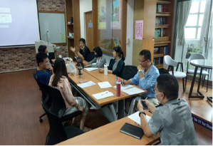
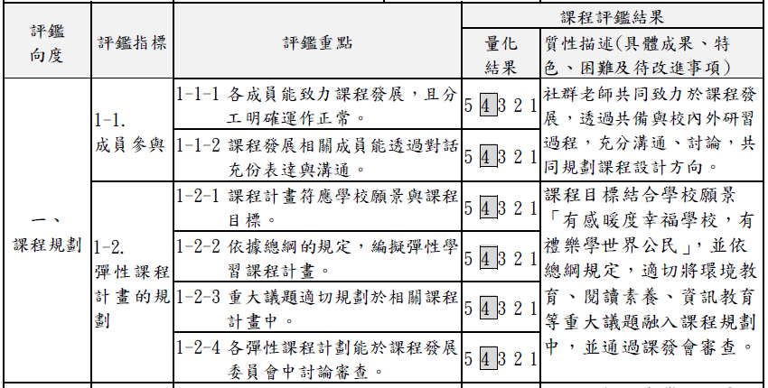
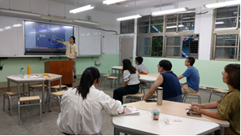
課程規劃的評鑑
有感暖度幸福學校
有禮樂學世界公民

Slide 7
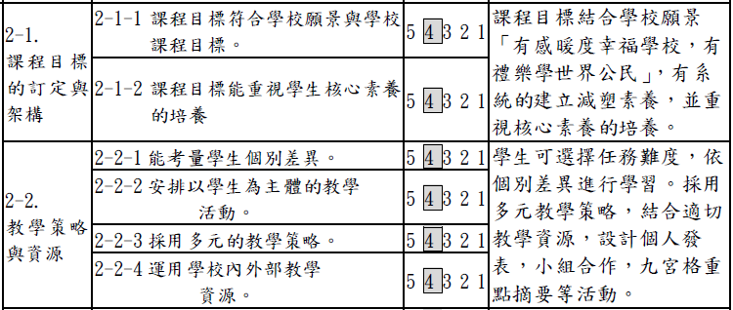
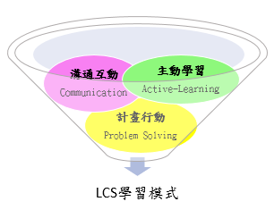
課程設計的評鑑
學習
有感暖度幸福學校
有禮樂學世界公民
學生
能力
探究
反省
忍耐
信義援環課程方案

Slide 8
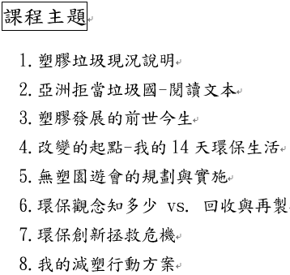
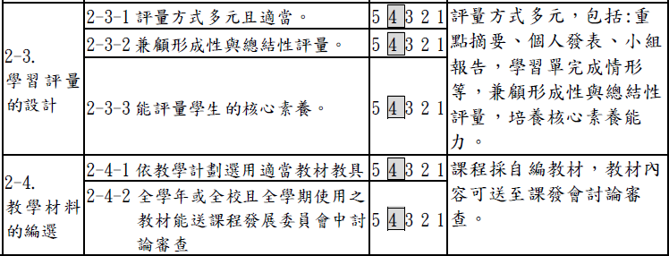
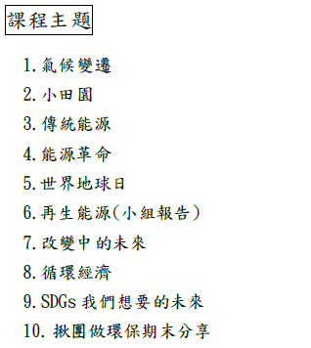
課程設計的評鑑
上學期
有感暖度幸福學校
有禮樂學世界公民
下學期

Slide 9
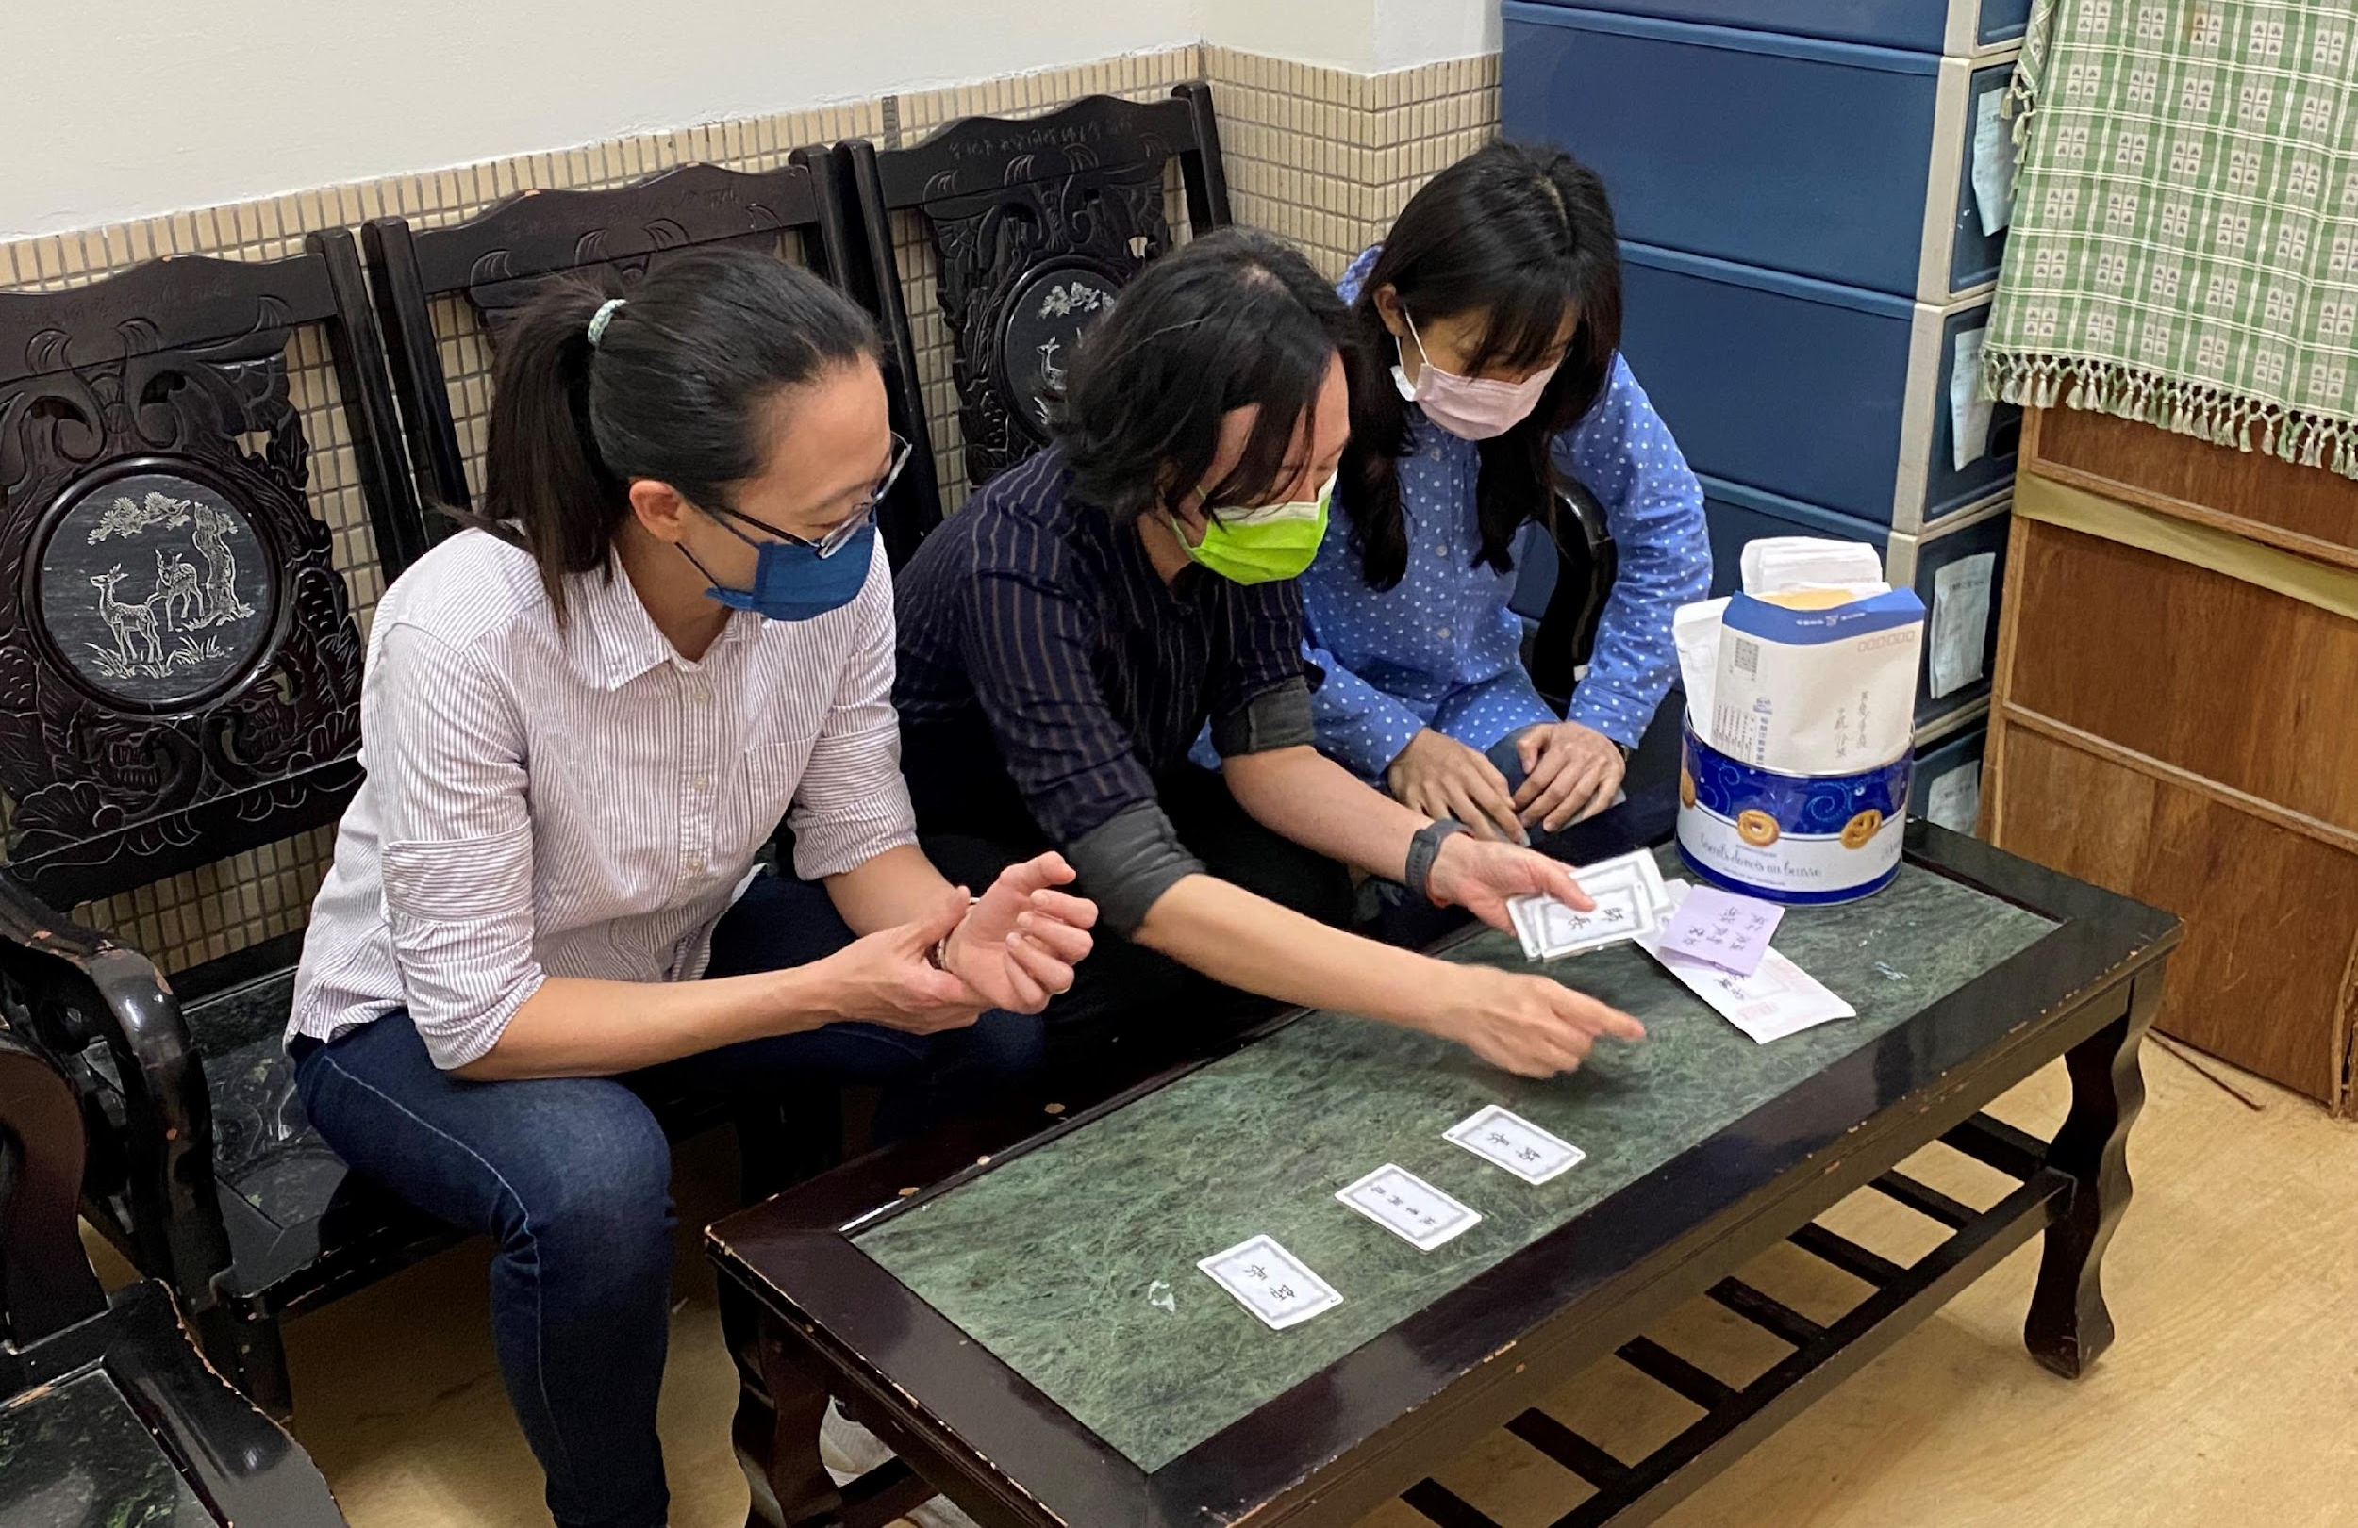
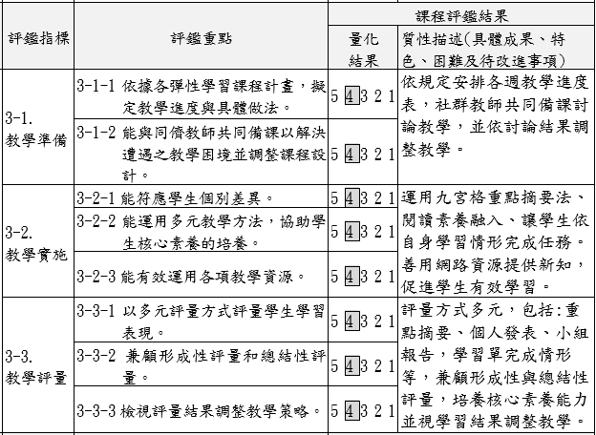
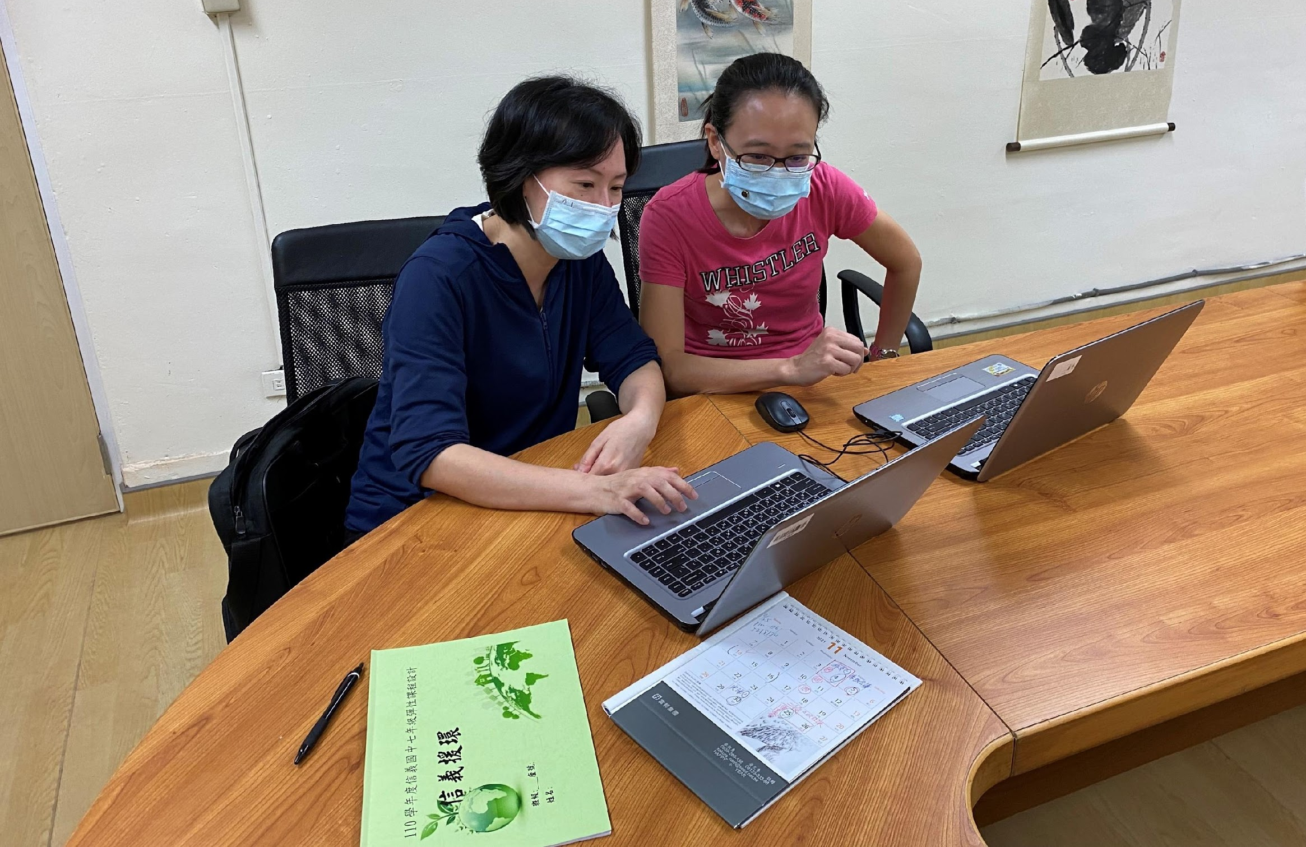
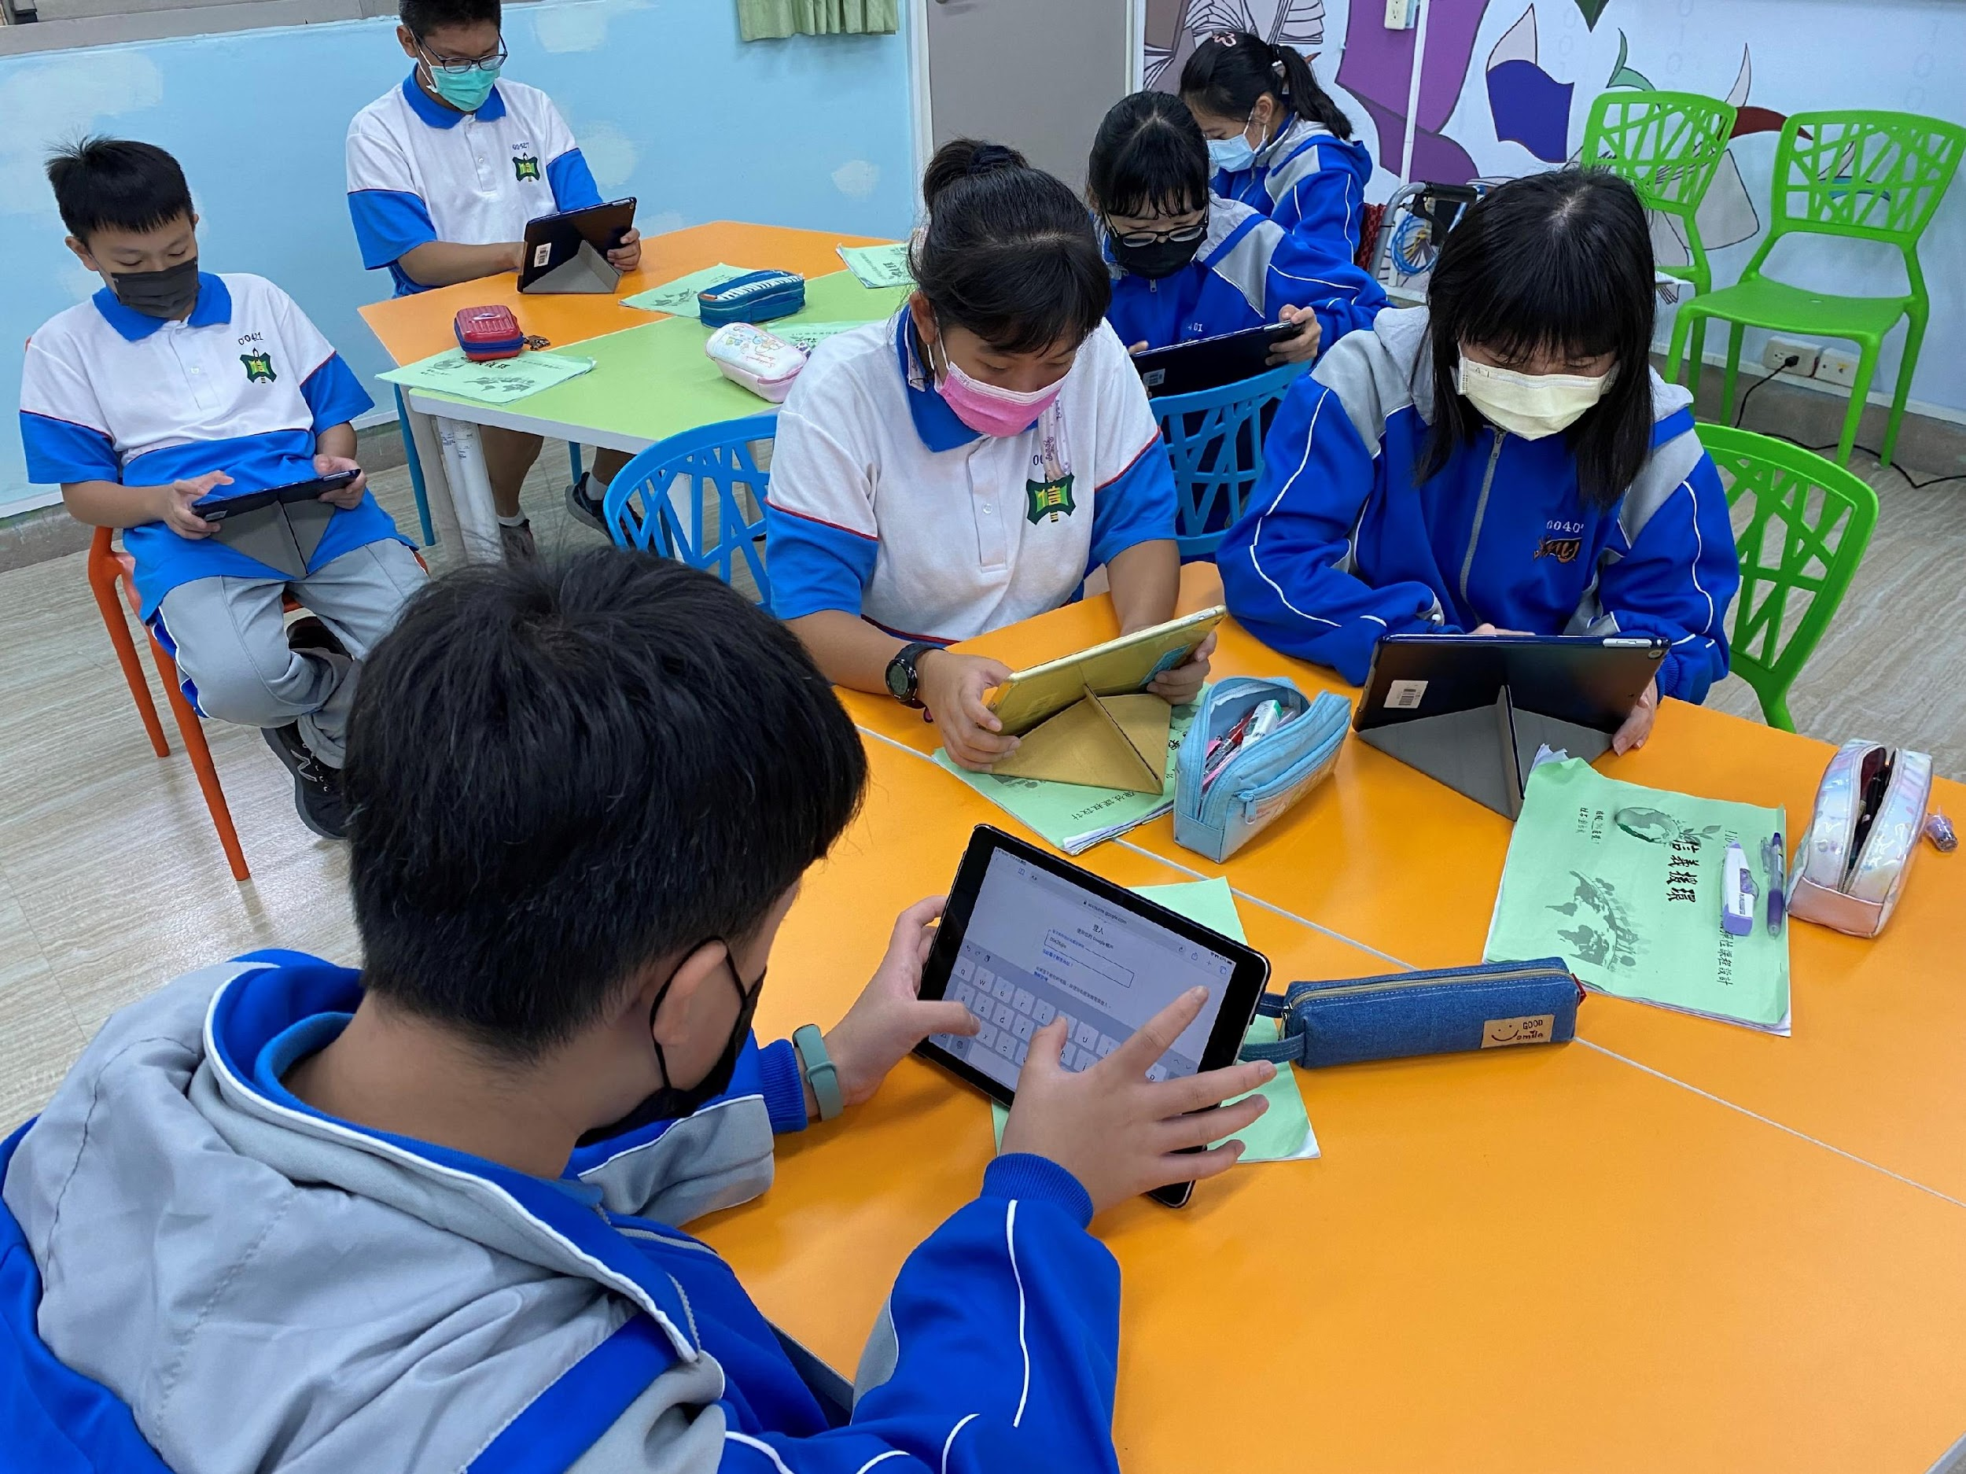
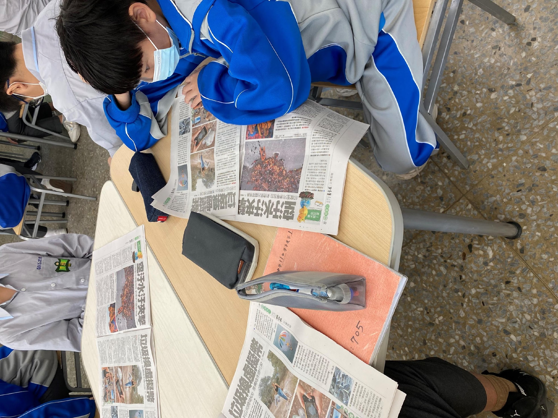
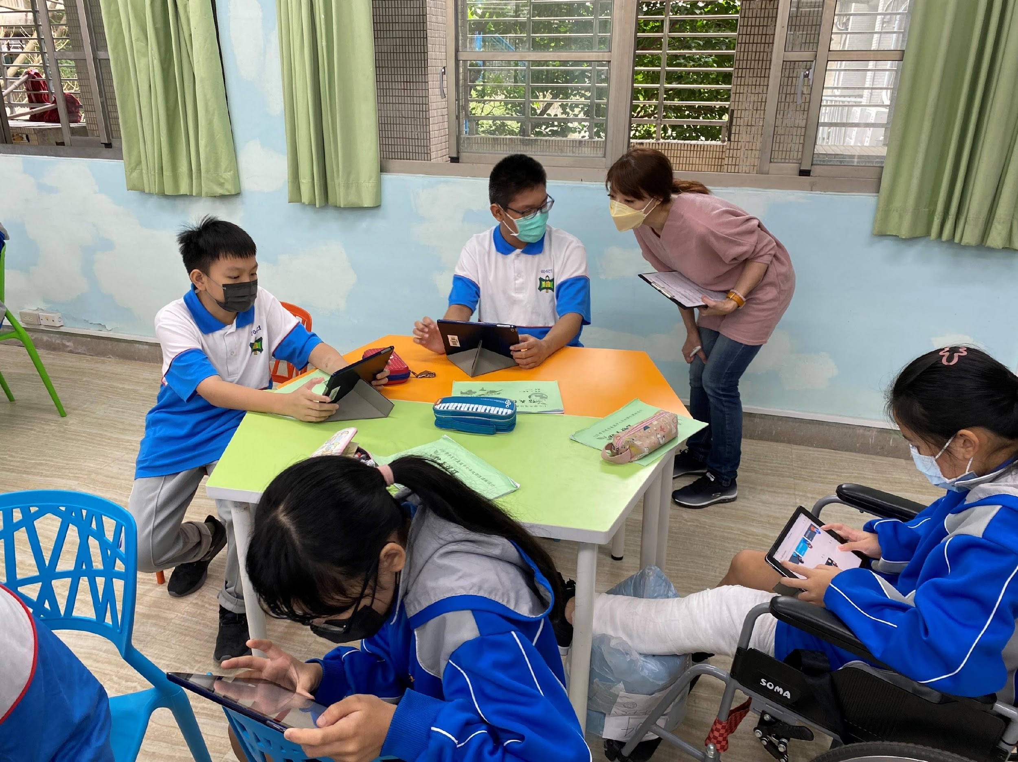
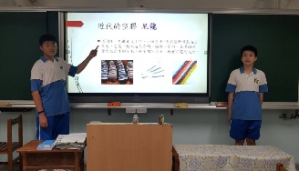
課程實施的評鑑
有感暖度幸福學校
有禮樂學世界公民

Slide 10
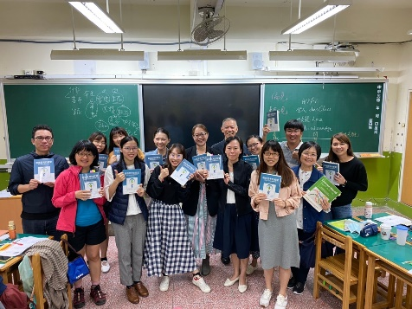
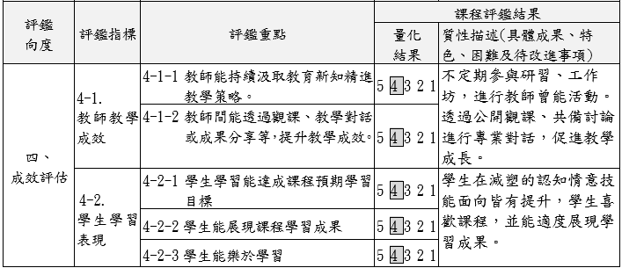
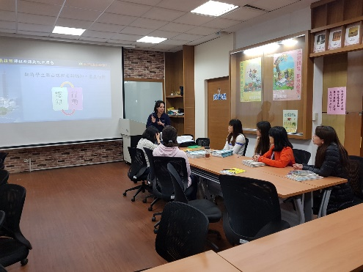
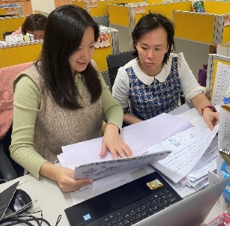
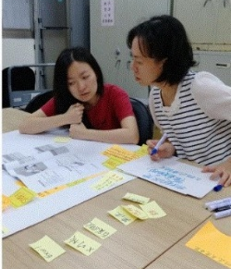
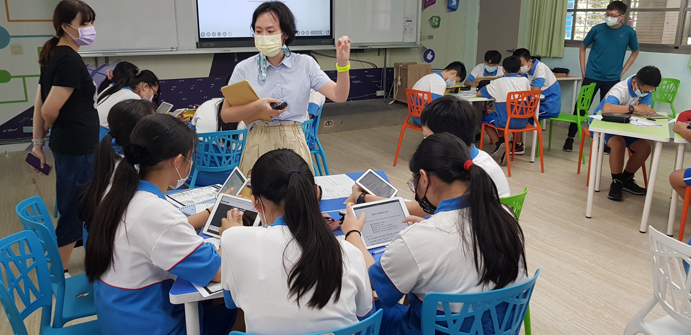
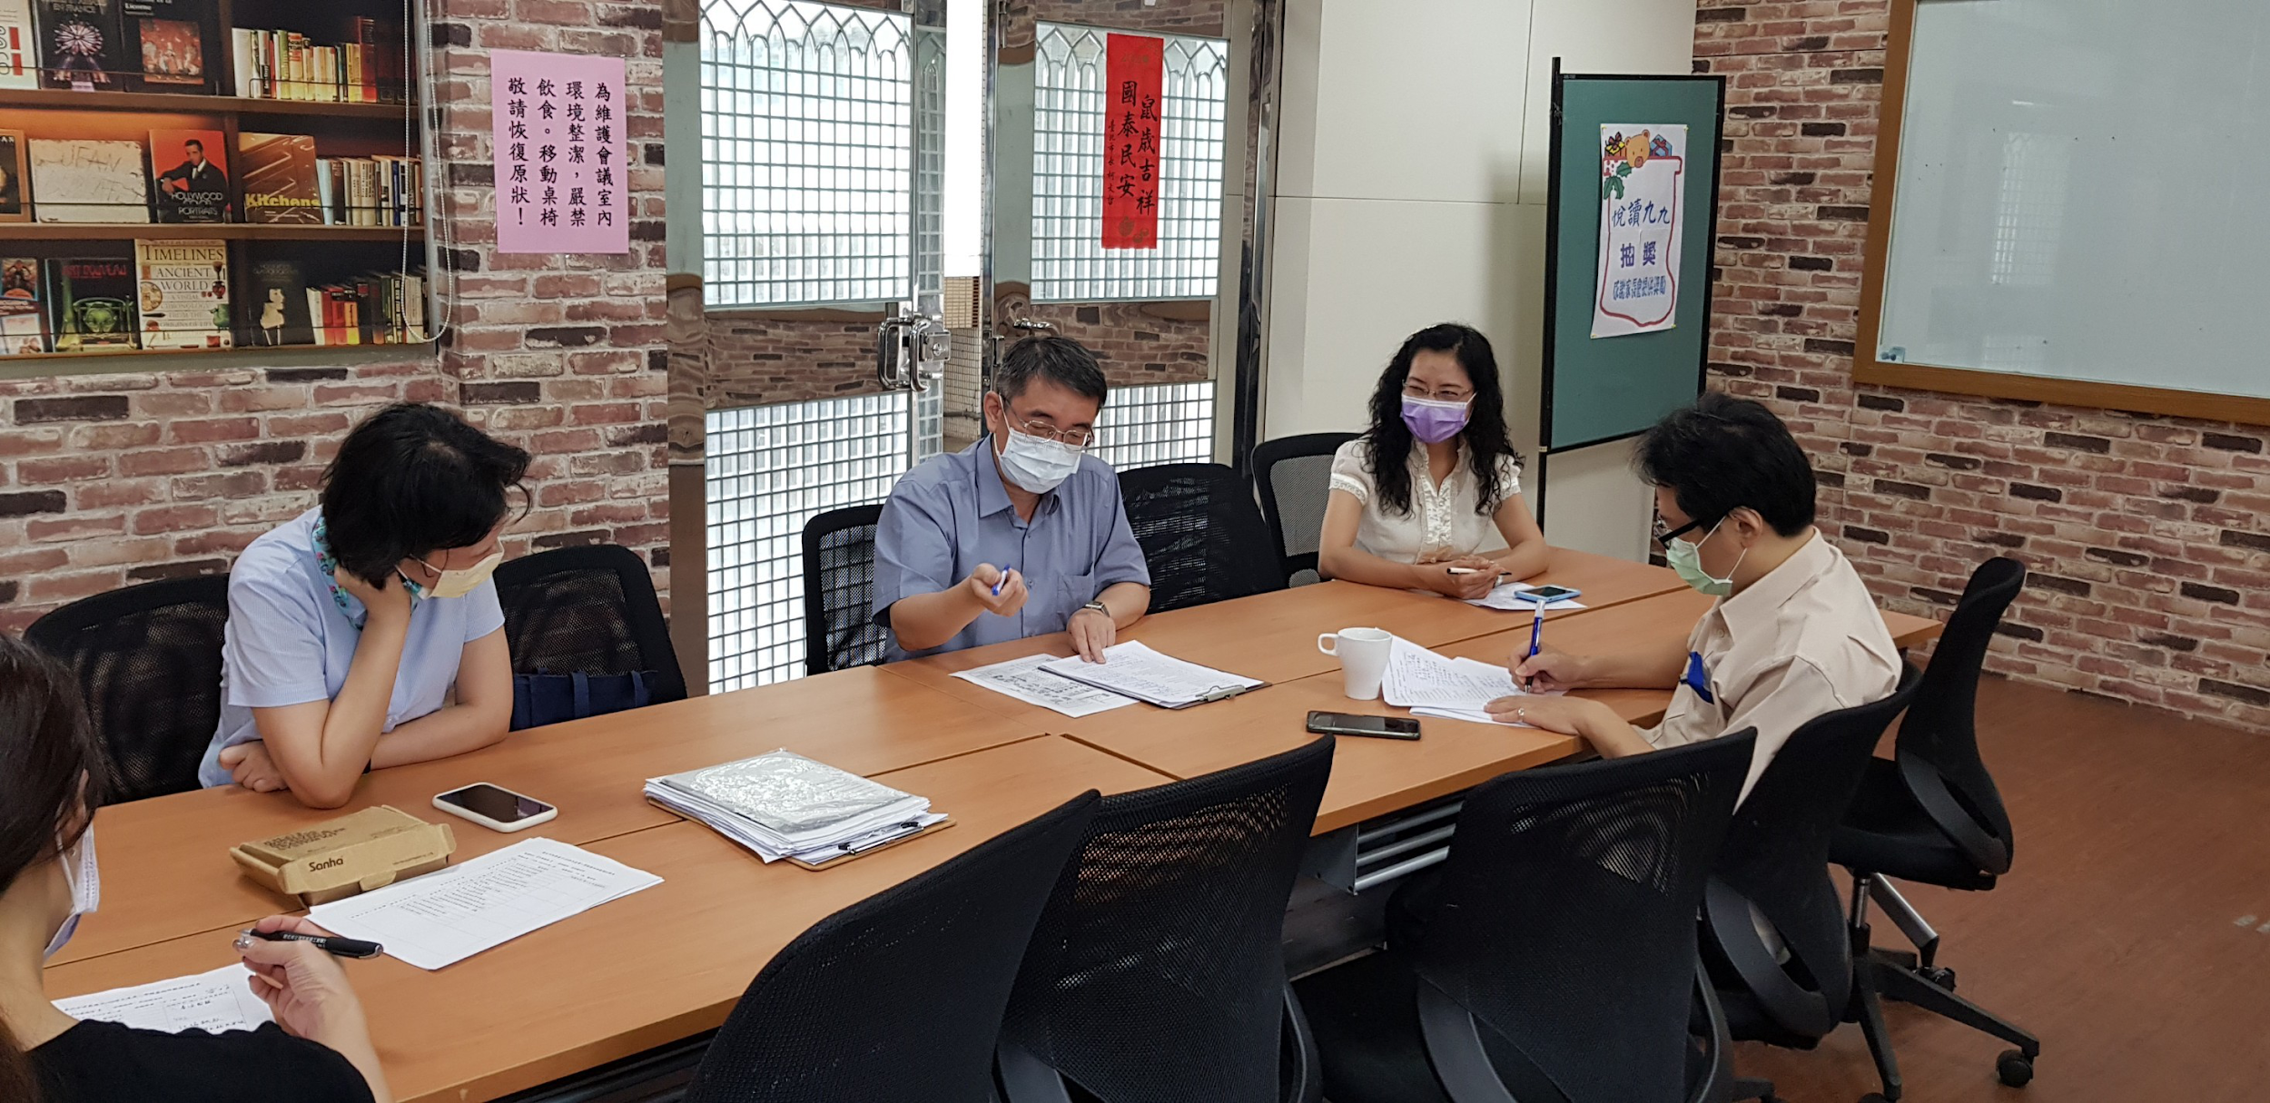
課程成效的評鑑
有感暖度幸福學校
有禮樂學世界公民

Slide 11
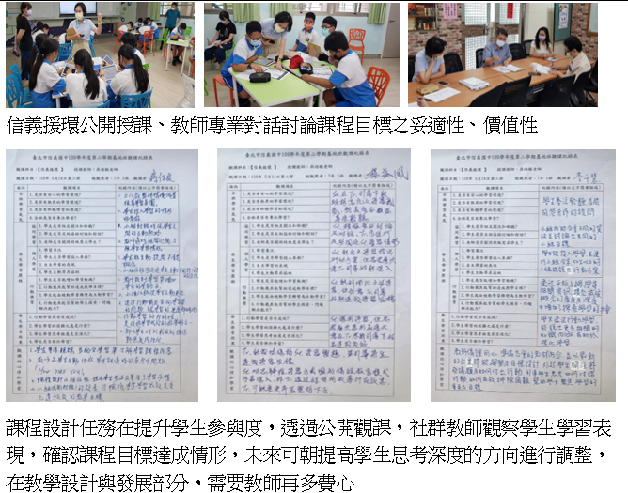
辦理公開觀課-省思教學
觀課教師提供回饋：
1.透過教師引導，能觀察到學生在探究議題與討論的部分，有明顯的表現，學生願意公開表達。
2.教師課前準備充分，有掌握到孩子的提問點，除了回應學生的問題之外，並能引導學生前往不同層面的思考，深化學生的學習。
3.學生投入學習，並能完成課堂重點摘要，小組內討論互動佳，師生間融洽互動。
社群教師自我省思：
1.提問技巧可以再加強，讓學生能更容易的聚焦在問題點上。
2.可再放慢教學節奏，提供小組充分討論的時間，提問後的停留時間亦可拉長，促進學生思考。

Slide 12
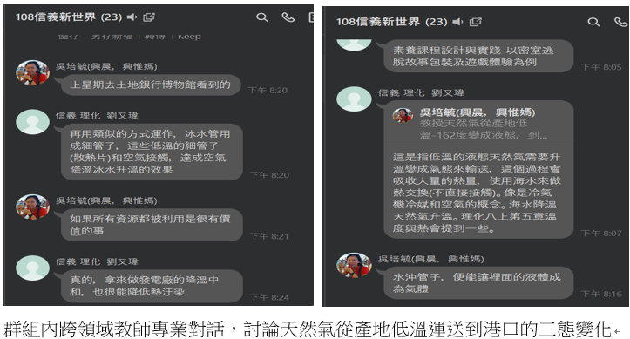
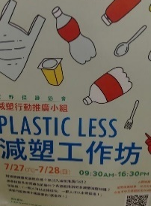
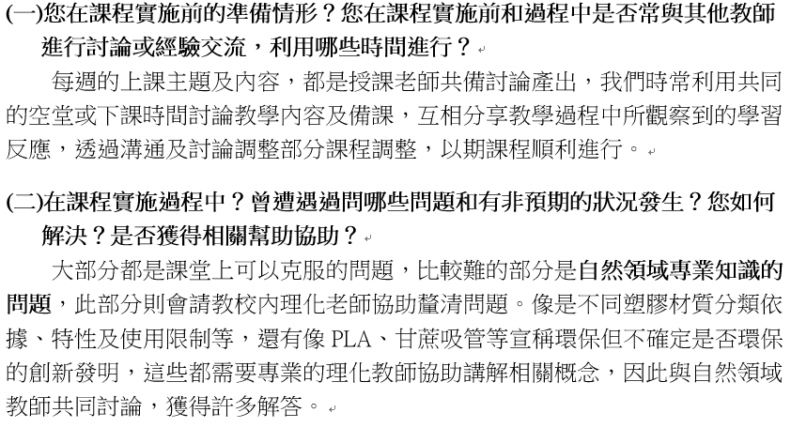
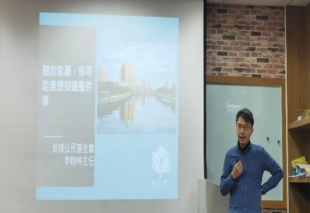
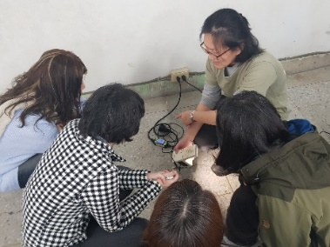
增能研習 尋求支援
群組內跨領域教師專業對話，討論天然氣從產地低溫運送到港口的三態變化
參與創造思考的教室及減塑工作坊研習
校外講師到校介紹台灣再生能源發展
待機電力測試--
拔插頭落實節電

Slide 13
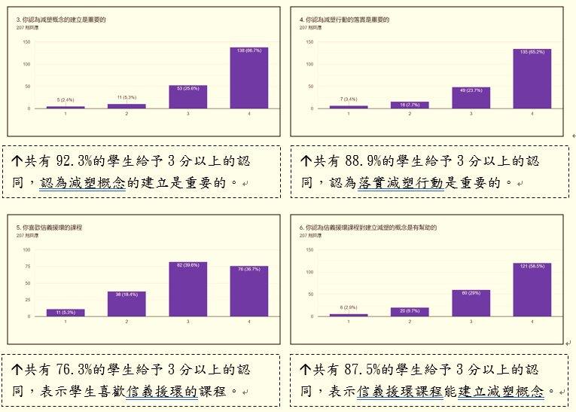
收集學生回饋 思考並調整教學
學生提供的回饋：
1信義援環課程有其重要性及必要性，並認同課程對地球環境維護是有幫助的。
2.學生能從課程中，逐漸建立正確的減塑觀念及技能，並從課程中感受到自己不環保的行為，希望能時時提醒自己和家人一起實踐無塑的理念。
3. 學生表示能學會規劃並解決問題，溝通與表達的能力變好，能增加自我省思與約束，也希望能透過分享的過程，傳達環保的概念，讓更多人加入減塑的環保行列。

Slide 14
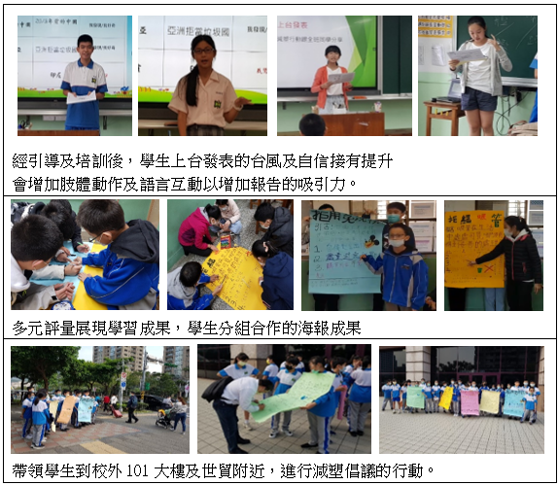
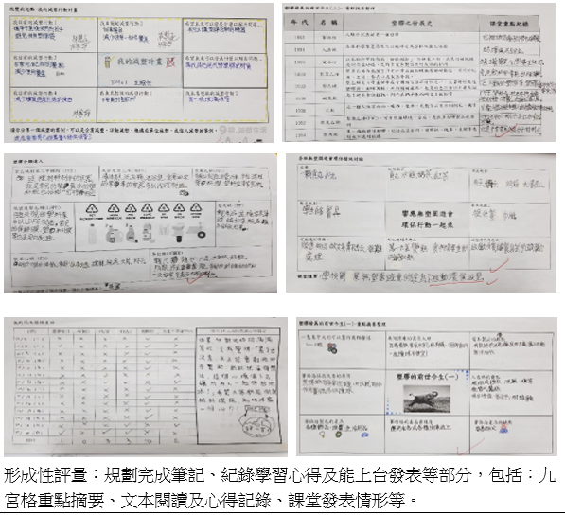
滾動式課程評鑑省思
以九宮格重點整理呈現學習內容，從無塑園遊會及我的14天減塑生活中得到許多震撼及省思，並承諾願意繼續在生活中減塑，記錄學習感受，堅定減塑的價值及信，期許自己可以持續做環保。從學生的學習回饋中，我們能確認課程內容及目標促進學生有效學習，應持續深化學習內容。

Slide 15
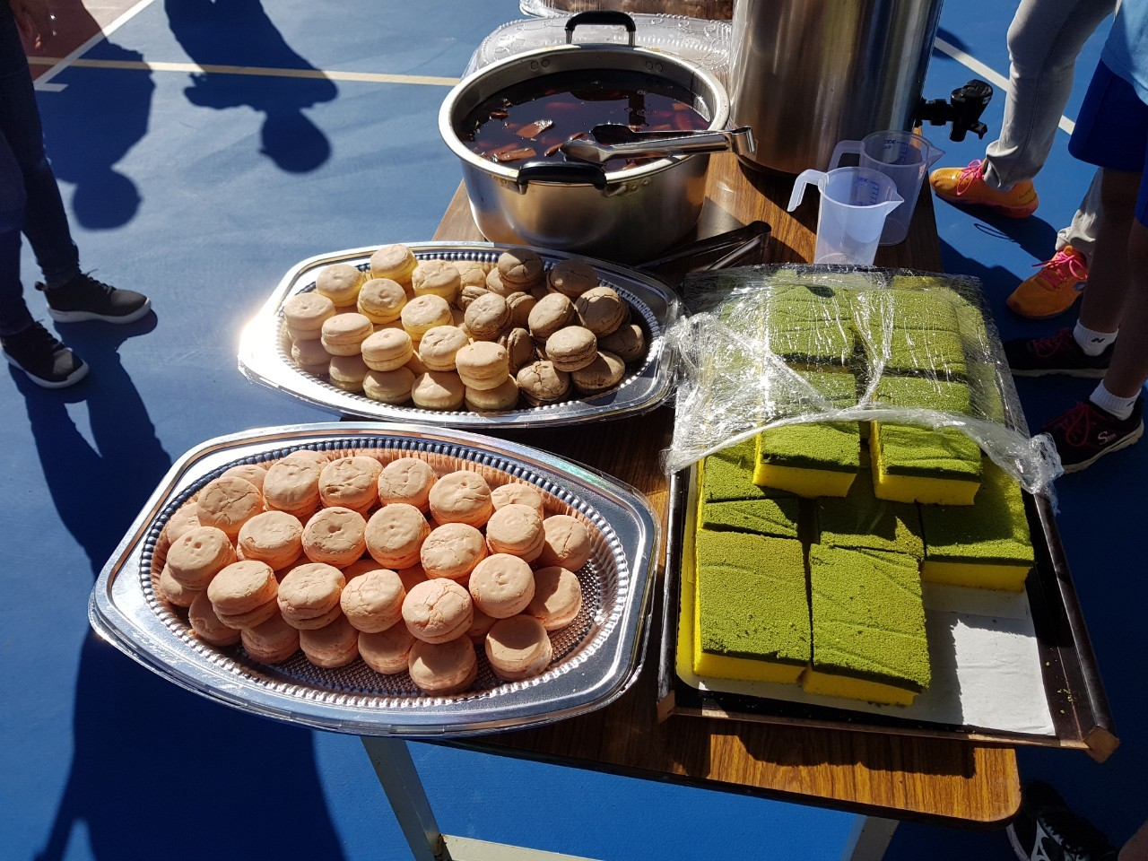
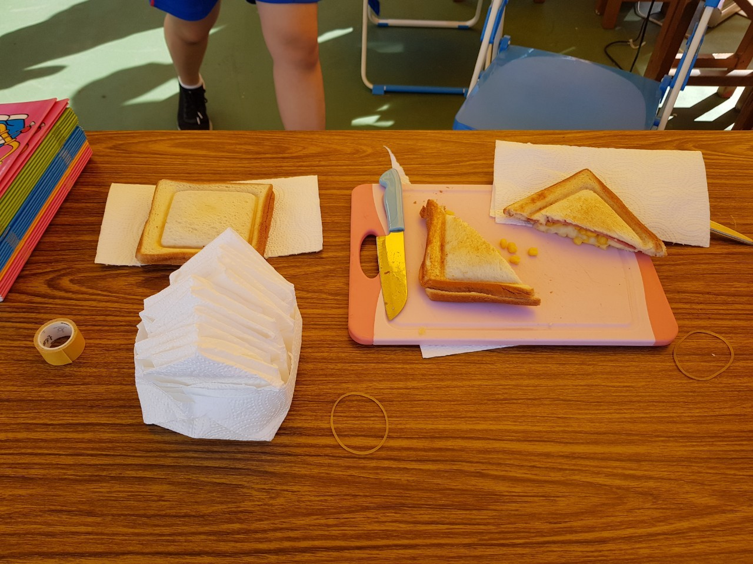
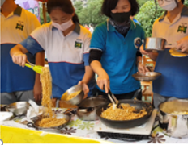
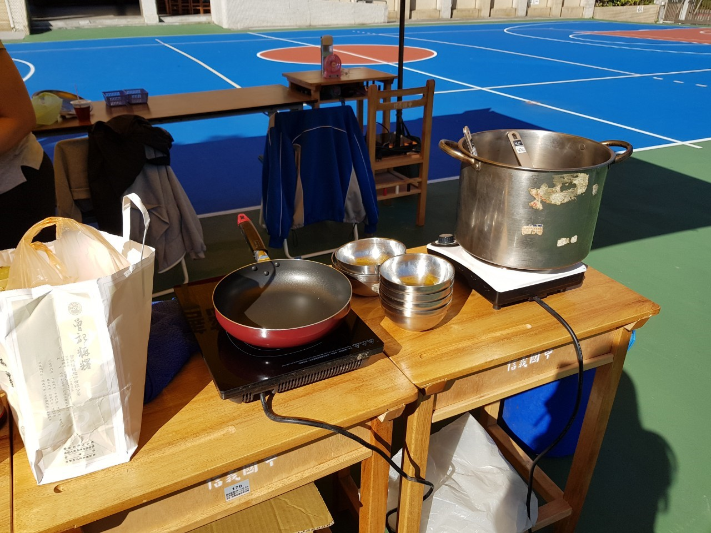
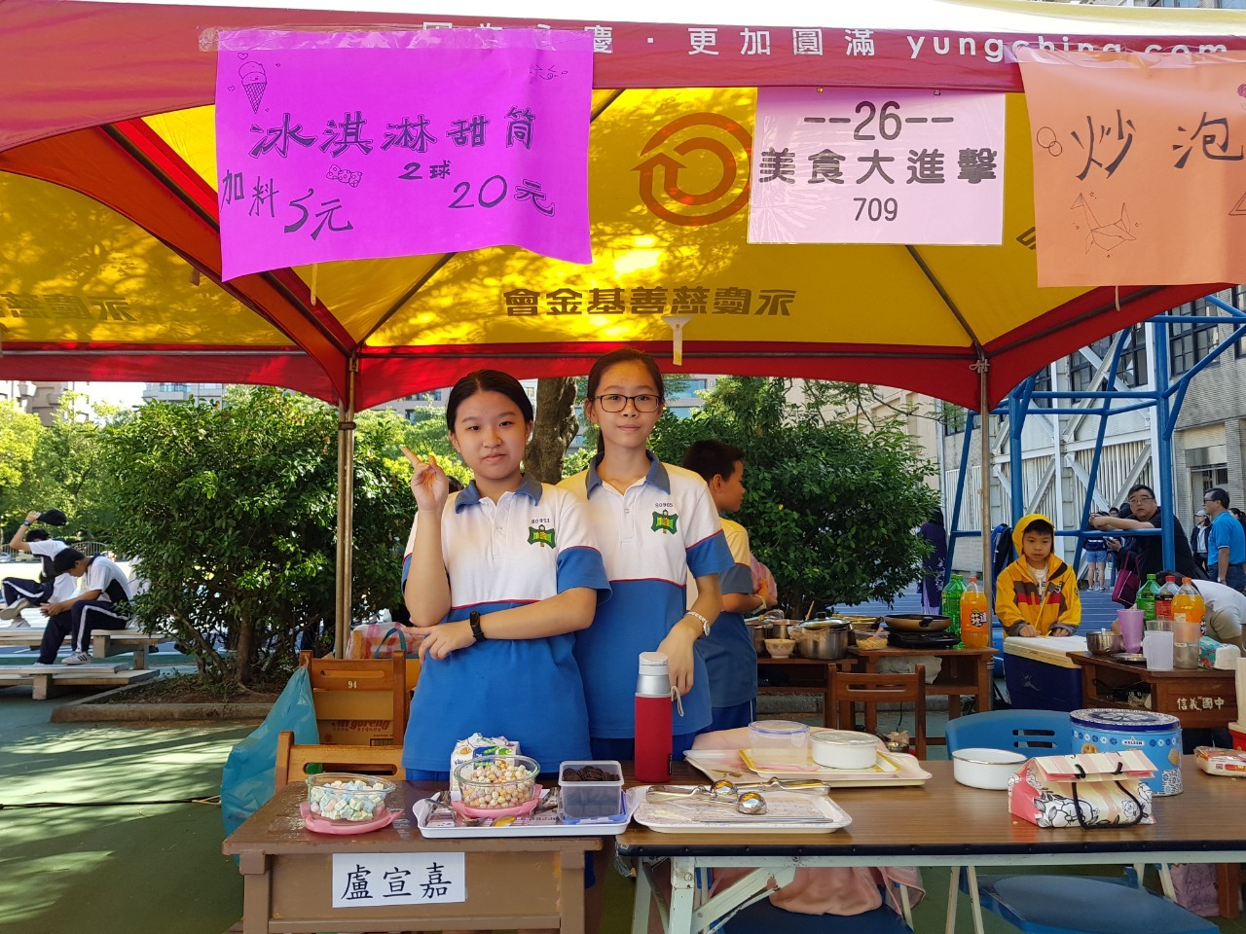
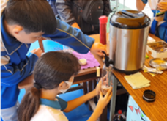
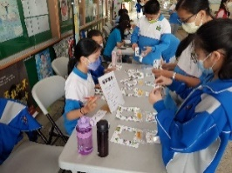
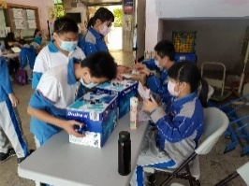
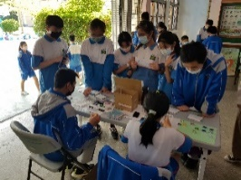
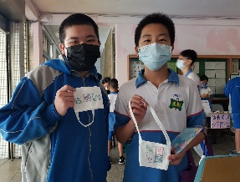
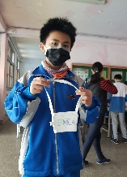
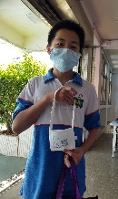
課程結合校定活動 讓環保知能有實踐的機會
信義援環課程結合校本活動，讓我們看到課程賦予學生的意義與價值。
1. 將課程所學結合到校慶園遊會中，便是賦予學生一種使命感。
2.學生會重視活動的意義，並積極地參與活動，影響更多人共同加入環保行列。
3.學生在課程教學與實踐中，找出經驗與知識間的重要關連，間接確定學習的重要性，並回歸到日生活與學習，逐步形塑出學生自己的信念與行事準則。
而對從事課程教學的教師而言，是一種滿滿的成就感，我們也正努力實踐環保倡議行動

Slide 16
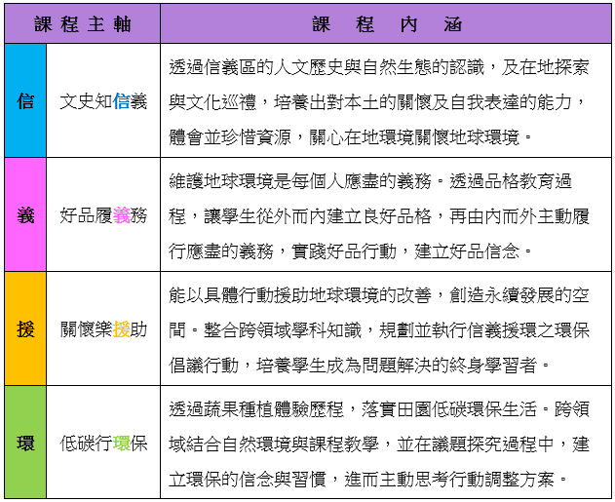
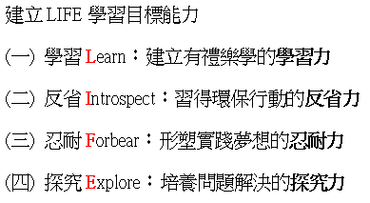
跨域實踐期-重新定義「信義援環」課程主軸
1.明確定義課程主軸
2.建立課程目標能力
3.重新檢視課程內容
4.進行跨域學科連結
5.依階段性隨時調整

Slide 17
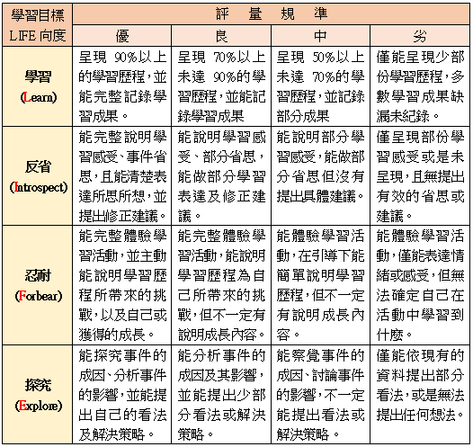
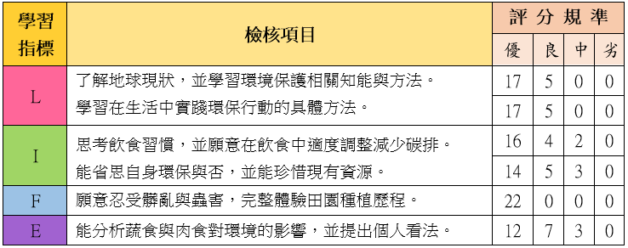
建立評量規準
建立明確的評分規準，讓教師在進行學習檢核時，可協助教師對學生作品做出一致性的評定，維持評量的客觀與公正，並有助於觀察與分析學生的學習成果，並作為教學調整或是補教教學之依據。

Slide 18
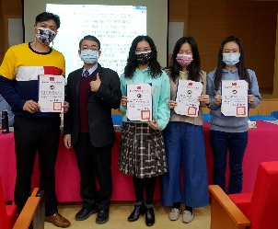
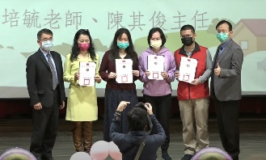
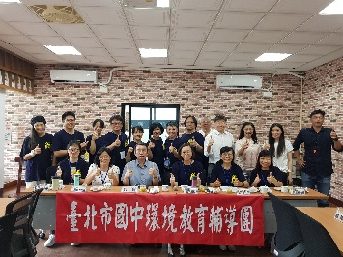
爭取外部評鑑

Slide 19
獲得家長支持
家長回饋
家長對於課程設計給予高度的支持與肯定，從家長的回饋中也發現，家長所重視的學生能力，包括：學習、禮貌、守時、合作、表達、生活體驗、耐力、負責、珍惜、感恩、在地文化與國際視野等，與學校願景「有感暖度幸福學校、有禮樂學世界公民」互相呼應，也與「信義援環」課程目標LIFE能力一致，藉此確定了課程發展之正確性與重要性。

Slide 20
結語與未來展望
回應課程評鑑
回應課程發展
有效達成課程目標之未來期許

